Slide 1
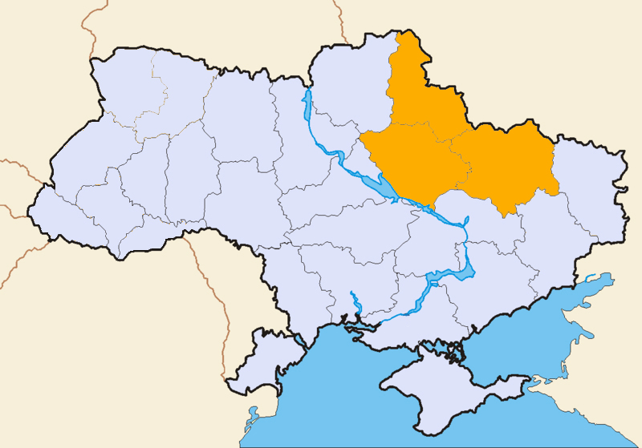
Північно-Східний економічний район

Slide 2
Загальні відомості
До складу Північно-Східного економічного району, площа якого 84 тис. км²(13,9%), входить три області: Харківська, Полтавська і Сумська.
Проживають тут 5,5 млн осіб (12,1%).
Охоплює він терени давнього українського заселення та землі Слобідської України, які освоювали наші предки у ХVІ-ХVІІ століттях.
На заході й півдні він межує з високорозвинутими Центральним, Придніпровським і Східним економічними районами країни.
Територія Північно-Східного району розміщена неподалік від паливно-сировинних баз країни Донбасу та Придніпров'я, а також виходить до Дніпра.

Slide 3
Населення і трудові ресурси.
У районі значний від'ємний природний приріст населення в усіх областях. Особливо високі темпи депопуляції в сільській місцевості.
Останнє пов'язано зі значним відтоком молоді із сіл у промислові центри як у межах району, так і в міста Донбасу, Придніпров'я, Київ.
Середня густота населення в районі — 65 осіб на км².
Найбільше воно концентрується в містах та районах, прилеглих до великих і середніх міст (рівень урбанізації — 72 %).
Харків (близько 1,5 млн осіб) став ядром великої міської агломерації, що охоплює ще п'ять міст і кілька селищ міського типу.

Slide 4
За рахунок цього Харківщина виділяється найбільшою серед областей району часткою міських жителів (80%) та середньою густотою населення — 88,6 осіб на 1 км².
Частка українців у Північно-Східному районі — 82 %.
Близько 16 % становлять росіяни (у Харківській області — 25 %).
Полтавський діалект лежить в основі української літературної мови, але в межах економічного району ще існує складна ситуація з оволодінням його мешканцями державною мовою. Пов'язано це головним чином із русифікаторською політикою метрополій, голодомором і нищенням української інтелігенції у 30-х роках XX ст.
Складна демографічна ситуація зумовила проблеми із трудовими ресурсами, оскільки в районі помітно знизилася частка молодих людей і відповідно зросла — пенсіонерів.

Slide 5
Природні умови і ресурси
З мінеральних ресурсів район порівняно багатий на паливні. Передусім природний газ, основні промислові запаси якого зосереджені в Харківській області (Шебелинське, Хрестищенське, Єфремівське та інші родовища), незначні — у Полтавській та Сумській.
У цих двох областях основне значення мають родовища нафти.
Виявлені на півдні Харківщини поклади кам'яного вугілля, у Полтавській і Сумській областях — торфу, у кожній з них є запаси бурого вугілля.

Slide 6
Серед інших груп корисних копалин важливими є високоякісні руди Кременчуцького залізорудного району, а також фосфорити в Харківській та Сумській областях, кам'яна сіль у Сумській області та різна будівельна сировина в родовищах Північно-Східного району.
Водні ресурси формуються здебільшого численними лівими притоками Дніпра та Сіверським Донцем з Осколом. Усі річки мають рівнинний характер течії, весняну повінь у період танення снігів.
Основні масиви лісів зосереджені в північній поліській частині Сумщини.
Окремі адміністративні райони Харківщини та півдня Сумської області характеризуються також значною лісистістю. На території району переважно ростуть листяні ліси, в основному в річкових долинах.

Slide 7
Рельєф низовинний з незначними висотами, які лише на відрогах Середньоруської та Донецької височин перевищують 200 м.
Клімат району континентальний, тобто зими тут найхолодніші в Україні, а літо порівняно спекотне й сухе.
У межах Північно-Східного економічного району є всі три природні зони, які виражені на теренах України.
Північ Сумщини — зона мішаних лісів із сірими лісовими та дерново-підзолистими грунтами.
Більшість території займає лісостеп, а крайню південну частину — степ з родючими чорноземами.
Рекреаційне значення в районі мають байрачні ліси, мальовничі долини річок, мінеральні води Полтавської (Миргород) та Харківської областей.

Slide 8
Господарство району
Провідними в економічному районі є паливна промисловість та електроенергетика, машинобудування, хімічна, будівельних матеріалів, легка та лісова галузі промисловості, агропромисловий, транспортний, рекреаційний міжгалузеві комплекси.
Паливна промисловість та електроенергетика базуються на видобутку і переробці нафти та газу, виробництві електроенергії (20 % загальнодержавного обсягу).
До електроенергетики належать великі ТЕЦ та Зміївська ДРЕС, які працюють на місцевому паливі й привізному донецькому вугіллі, а також Кременчуцька ГЕС.

Slide 9
Провідну роль у господарському комплексі Північно-Східного ЕР відіграє машинобудівний комплекс. У ньому працює близько 60 % зайнятих у промисловому виробництві.
Спеціалізується район на енергетичному ж електротехнічному машинобудуванні, тракторному й сільськогосподарському, транспортному, верстато- і приладобудуванні, виробництві устаткування для різних галузей господарства.
Найбільшим промисловим вузлом, де зосереджені підприємства, що виробляють турбіни для всіх типів електростанцій, електродвигуни, трактори, літаки, верстати, прилади, гірничо-шахтне обладнання тощо, є м. Харків.
Важливими центрами транспортного машинобудування є також Кременчук, електротехнічного і верстатобудуванні — Полтава, сільськогосподарського і приладобудування — Суми.

Slide 10
Працює комплекс на привізному з Донбасу і Придніпров'я металі, оскільки металургія в межах району представлена тільки первинними стадіями циклу — Дніпровським гірничозбагачувальним комбінатом поблизу Кременчука та чавуноплавильним заводом.
Хімічна промисловість складається, в основному, з підприємств хімії органічного синтезу.
Найбільшими центрами виробництва лаків, фарб, гумотехнічних виробів є Харків, фотохімічних — Шостка, продукції побутової хімії — Конотоп.
Основна хімія розвинута в Сумах та Первомайському (Харківська область).
У районі сформувався потужний будівельно-індустріальний комплекс, що спеціалізується на виробництві цементу (Балаклія), скла (Полтава, Мерефа), порцеляни і фаянсу (Полтава), залізобетонних конструкцій (Кременчук, Харків та інші).

Slide 11
Лісовиробничий комплекс орієнтується на споживача, і до нього входять тільки деревообробні підприємства в Харкові, Чугуєві, Сумах, Полтаві, Лубнах, Кременчуку та ін.
Поряд з комплексами важкої індустрії у Північно-Східному районі значного розвитку набув агропромисловий комплекс.
Сільське господарство спеціалізується на вирощуванні зернових, цукрового буряку і соняшнику (у південній частині), картоплі та овочів (переважно у приміських зонах і північній частині).
Тваринництво — молочно-м'ясного напряму.
У районі діє потужна переробна сфера АПК.
Харчова промисловість за обсягом виробленої продукції поступається тільки машинобудівному комплексу.
Основні галузі — цукрова, борошномельно-круп'яна, олійна, спиртова, м'ясна й молочна.

Slide 12
Легка промисловість представлена виробництвом вовняних, бавовняних та трикотажних тканин, а також шкіряно-взуттєвими та хутровими виробництвами. Найбільші центри галузі — Харків, Полтава, Суми.
Значного розвитку в Північно-Східному районі набули всі види транспорту, окрім морського. За обсягом перевезень вантажів і пасажирів переважають залізничний та автомобільний, оскільки через територію району проходять залізниці й шосе міжнародного значення, які простягаються з Росії до українських портів на Чорному та Азовському морях, а також до інших європейських країн.
Найбільший транспортний вузол — Харків, важливе значення мають річковий порт Кременчук, залізничні вузли Конотоп, Полтава, Лозова.

Slide 13
Рекреаційний комплекс району використовує мальовничі ліси в долинах річок, поблизу озер, мінеральні води Миргорода, пам'ятки архітектури Харкова, Полтави, Глухова, Путивля, місця історичних подій, розвитку народних промислів і ремесел (Конотоп, Сорочинці, Опішня, Кролевець тощо).

Slide 14
Найбільші міста
Ядром Північно-Східного економічного району є місто Харків (1456 тис. осіб).
Воно водночас є центром Харківського промислового вузла — одного з найбільших в Україні.
Провідними галузями індустрії з місті є машинобудування, де зайнято понад 70 % усіх працюючих у промисловості й виробляється сотні найменувань важливої для господарського комплексу продукції (від підшипників, турбін і тракторів, військової техніки до контрольно-вимірювальних приладів тощо)

Slide 15
Також у Харкові є значна кількість підприємств хімічної, легкої харчової індустрії.
Місто є одним з найбільших в Україні транспортним вузлом (вісім напрямків залізниць), науково-освітнім та культурним центром (Північно-Східний науковий центр НАН України, понад 40 вищих навчальних закладів, шість театрів, 70 музеїв тощо).

Slide 16
Полтава (308 тис. жителів) — адміністративний, економічний та культурно-науковий центр однойменної області. Згадується місто в літописах ще з XII ст.
Промисловість його спеціалізується на електротехнічному та інших видах точного машинобудування, галузях харчової та легкої індустрії.
У Полтаві діє шість державних та кілька приватних вищих навчальних закладів, два театри, шість музеїв.

Slide 17
Місто Суми (279 тис. жителів) є третім за величиною з економічному районі.
Воно є центром промислового вузла, спеціалізується на машинобудуванні, хімічній та нафтохімічній, легкій та харчовій галузях промисловості.
Тут є три університети, українська академія банківської справи, два театри та інші культурно-освітні заклади.

Slide 18
Проблеми й перспективи розвитку
Однією із проблем району є великий розрив у рівнях соціально-економічного розвитку між великими містами і віддаленими територіями, особливо Сумської області. Там гостро постають проблеми низької народжуваності, високої смертності, безробіття, неефективного використання сільськогосподарських угідь.

Slide 19
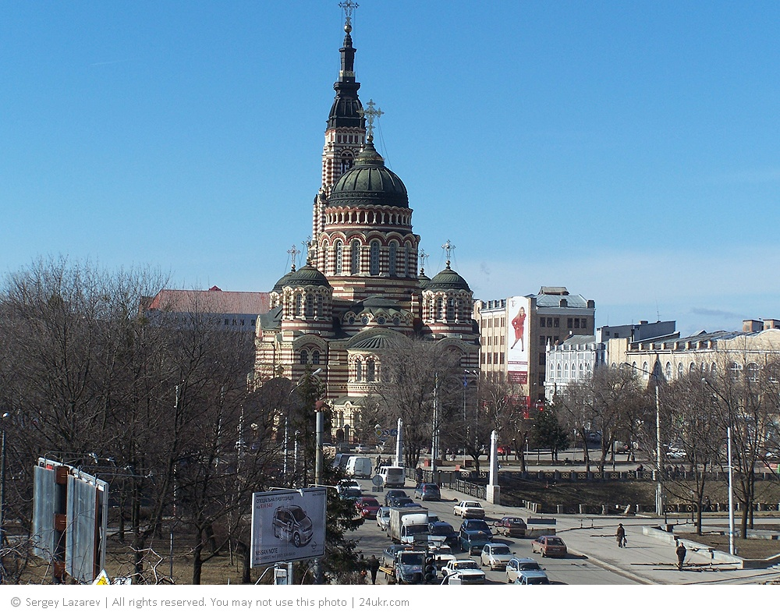
Харківська область

Slide 20
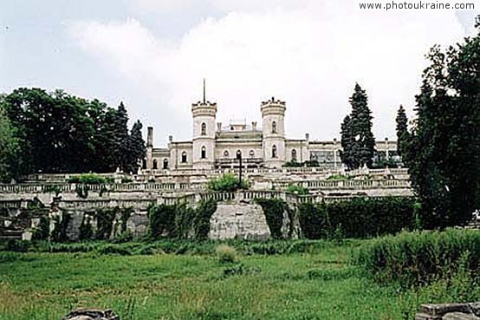

Slide 21
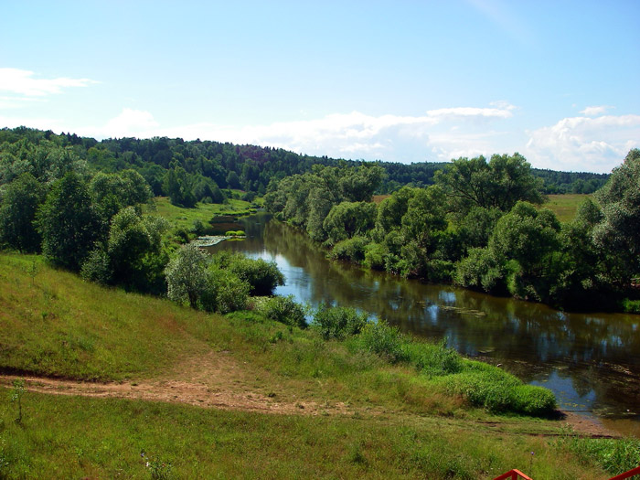

Slide 22
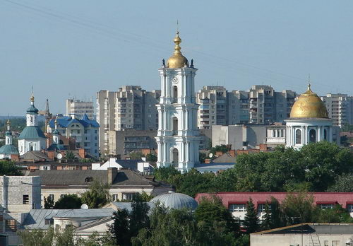
Сумська область

Slide 23
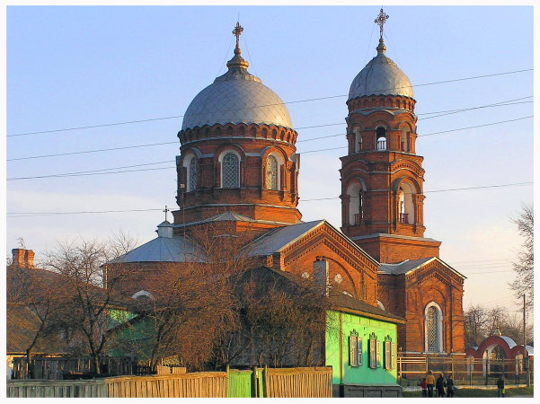

Slide 24


Slide 25
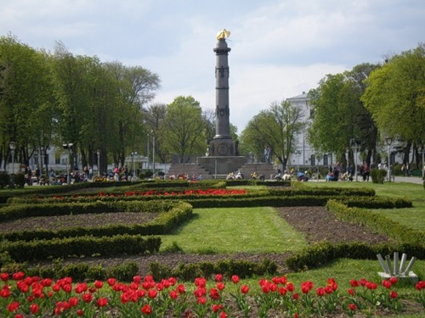
Полтавська область

Slide 26
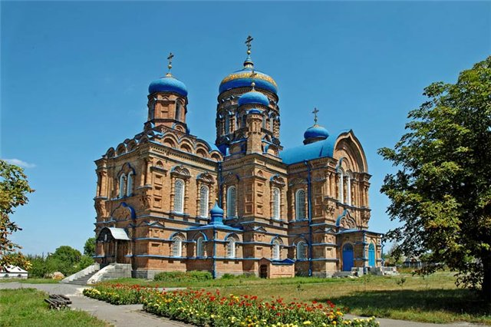

Slide 27
